Slide 1
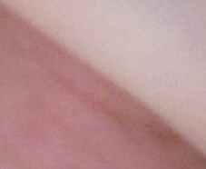
Entwicklung des Hirnstammes
und des Kleinhirns
Attila Magyar
20.09.2017
4.B

Slide 2
Neuromeren
Segmentierte Anschwellungen in Rhombencephalon, im Prosencephalon kann man eher nur nit genetischen Methoden sichtbar zu machen
An der 5. EW gibt es:
Rhombencephalon: R1 (cran)-R7 (caud)
Mesencephalon: 1
Prosencephalon (Maus): P1-P6

Slide 3
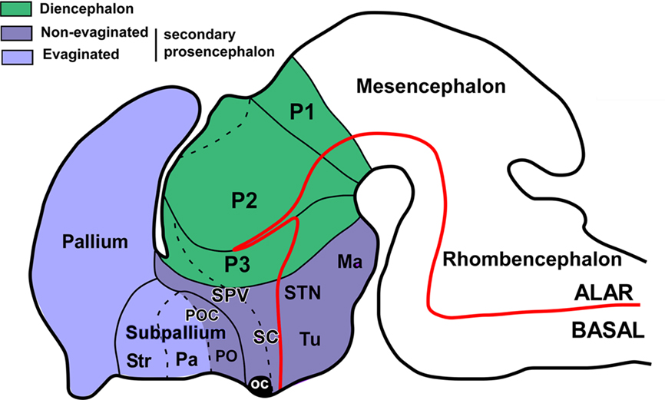
Notes:
The secondary prosencephalon in mammals. Schematic drawing of a lateral view of the brain showing the main subdivisions of the prosencephalon, as currently accepted. The dotted lines indicated subdivisions in the same domain. Ma, mammillary area; oc, optic chiasm; P1–3, prosomeres 1–3; Pa, pallidum; PO, preoptic region; POC, commissural preoptic area; SC, suprachiasmatic area; SPV, supraopticparaventricular area; STN, subthalamic nucleus; Str, striatum; Tu, tuberal hypothalamus.

Slide 4
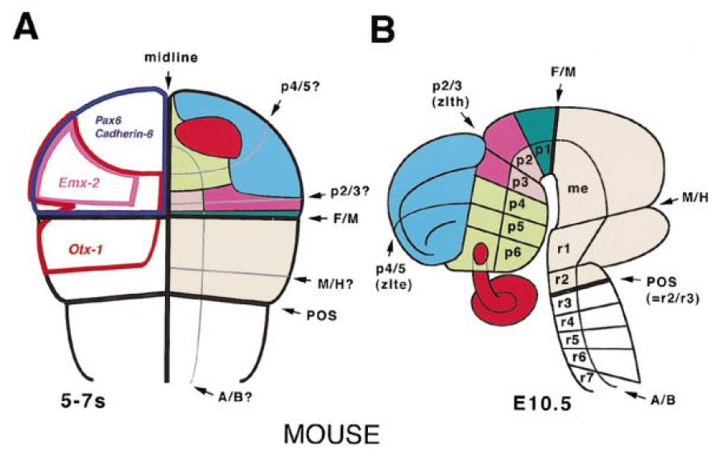

Slide 5
Rhombencephalon 1
Mikroskopisch sichtbare Segmentierung: Rhombomeren
von lateral scihtbare Krümmungen: Flexura cervicalis (Nackenbeuge), Flexura mesencephalica (Scheitelbeuge), und später Flexura pontis (Brückenbeuge)

Slide 6
Rhombencephalon 2
Spätere Aufteilung: Myelencephalon (wird zur Medulla oblongata) und Metencephalon (Dorsalseite bildet Cerebellum, Ventralseite bildet Pons)

Slide 7
Rhombencephalon 3
Deckplatte wird sehr breit, und die Seiten (Flügel- und Grundplatten) des Rhombencephalons werden zur Seite geneigt.
Dadurch liegen die motorische Region eher nach ventromedial, die sensorische nach dorsolateral.

Slide 8
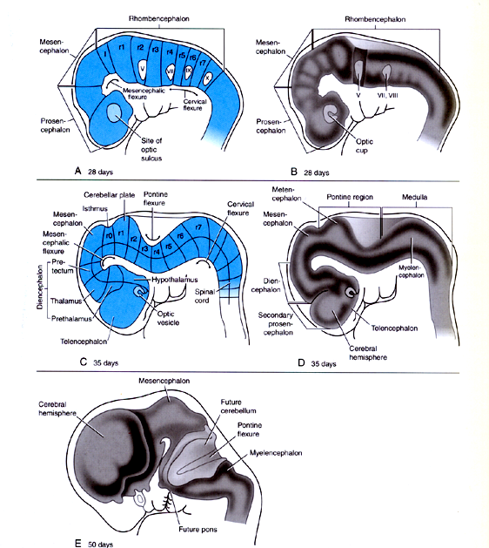

Slide 9
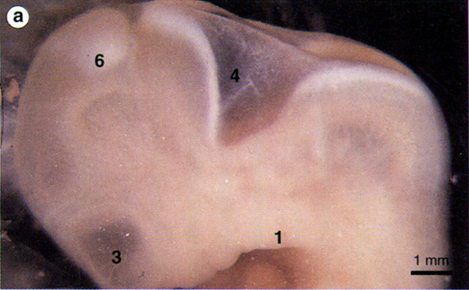
1: Kiemenbögen, 3: Auge, 4: Deckplatte des Rhombencephalon, 6 Mesencephalon

Slide 10
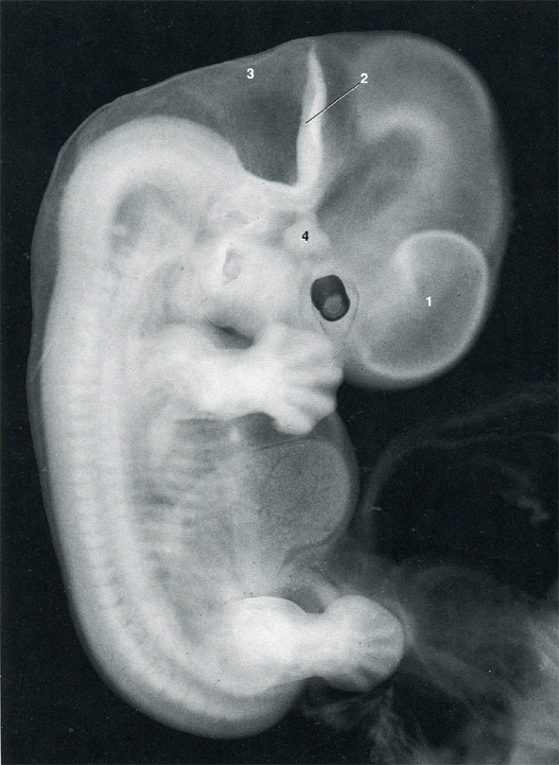
~44.ET (14,5 mm)
1: Telencephalon-Bläschen
2: Kleinhirnanlage (Kleinhirnplate)
3: Deckplatte des Rhombencephalons
4: Hörbläschen

Slide 11
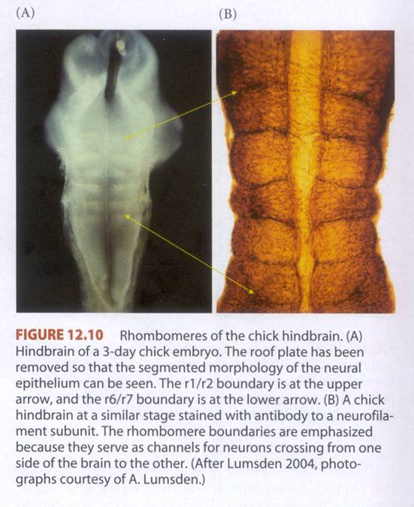

Slide 12
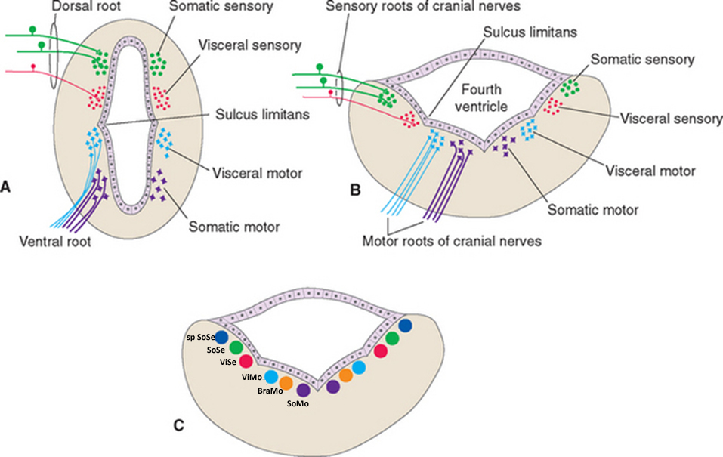

Slide 13
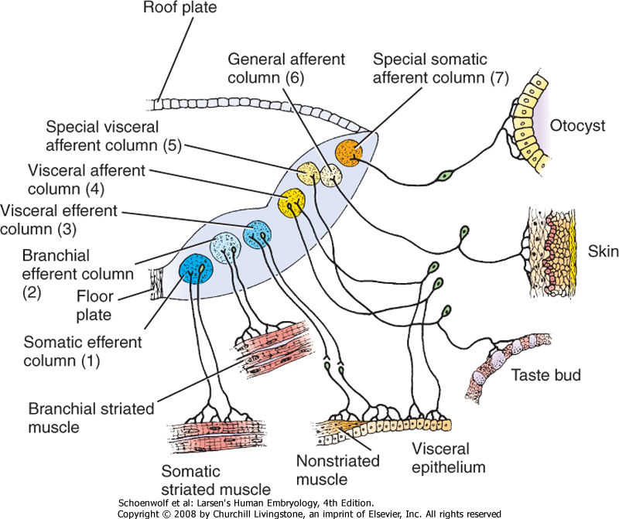

Slide 14
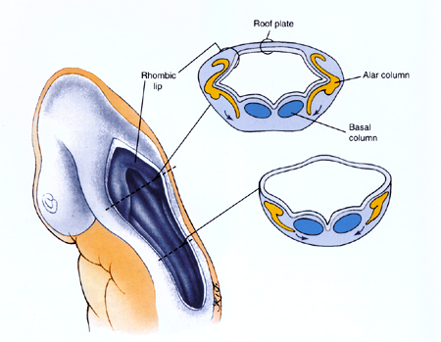
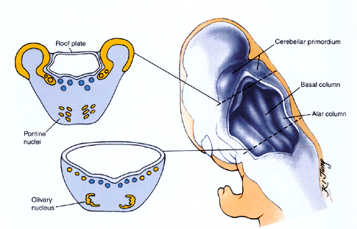
6EW
7,5EW

Slide 15
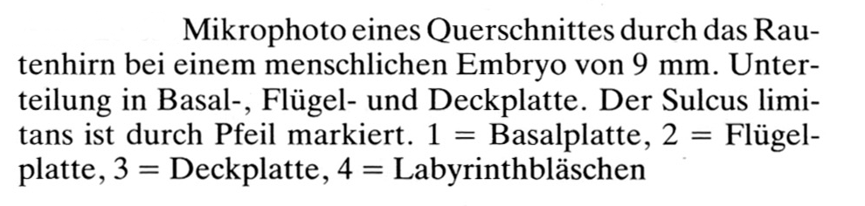
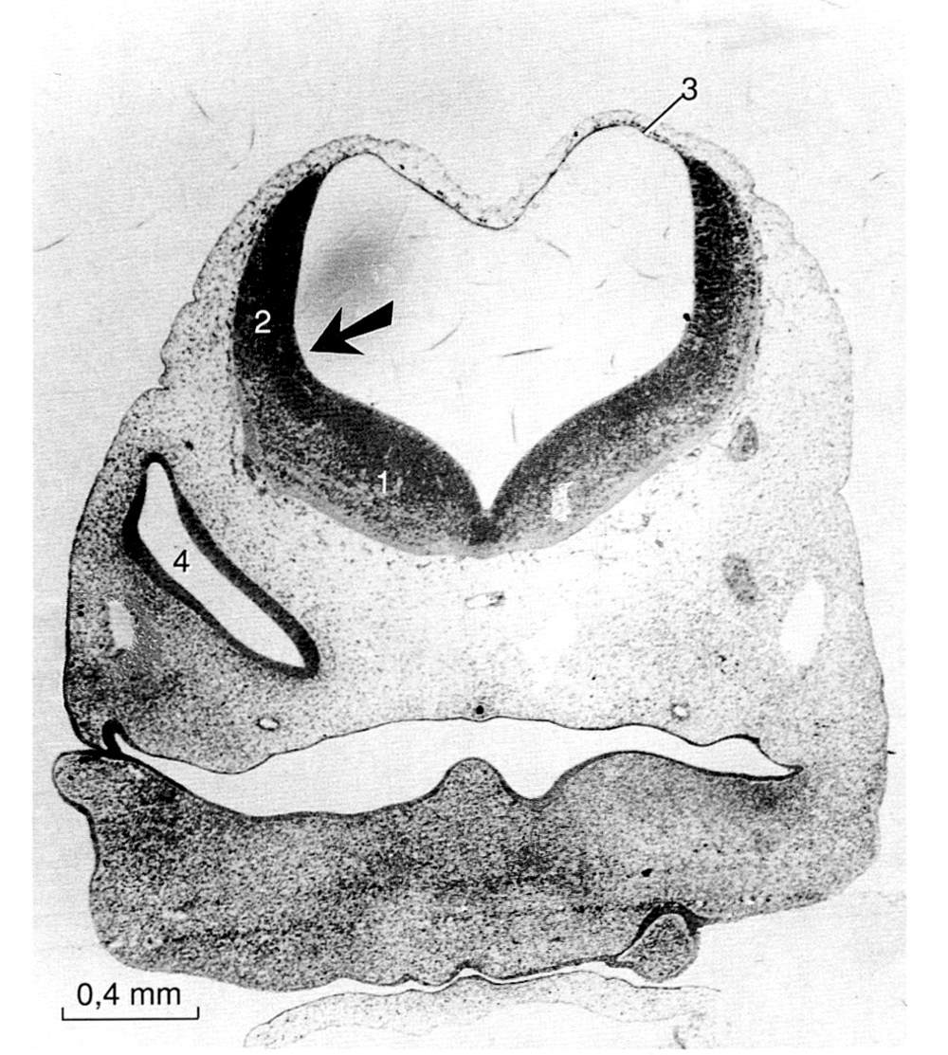
38. ET

Slide 16
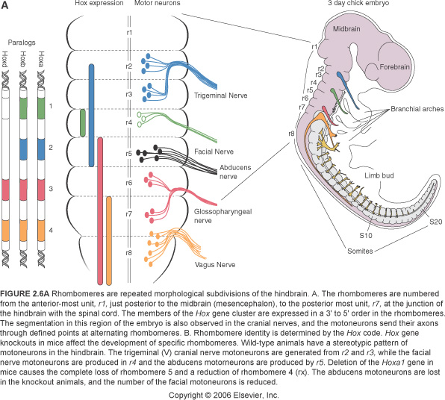

Slide 17
Kleinhirn

Slide 18
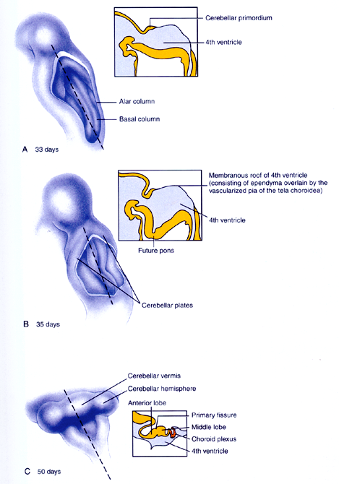

Slide 19
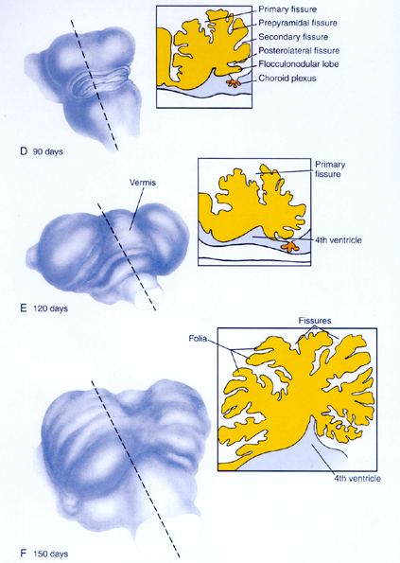

Slide 20
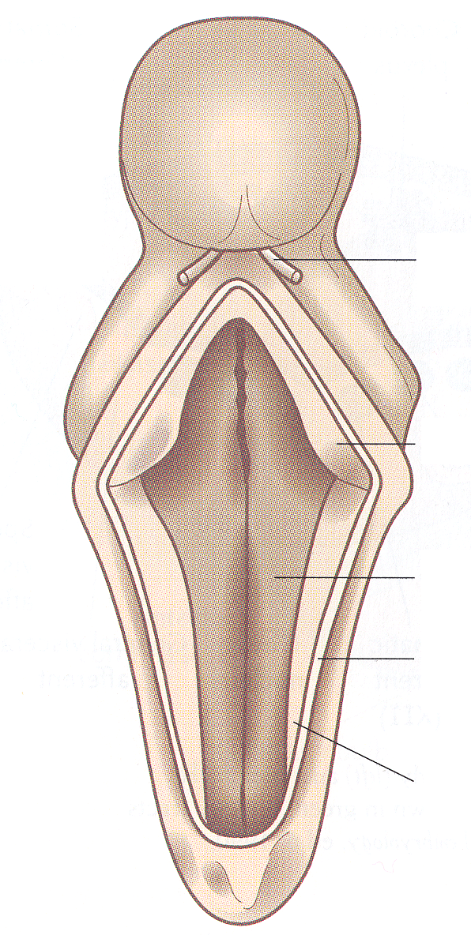
Entwicklung der Fossa rhomboidea und des Kleinhirns
Mesenzephalon
N. trochlearis
Metenzephalon
Fossa rhomboidea
Rautenlippe (transversal ausgerichtet)
Brückenbeuge
Grundplatte
Sulcus limitans
Myelenzephalon
Deckplatte (geschnitten)
Sulcus medianus
Flügelplatte
Woche 5

Slide 21
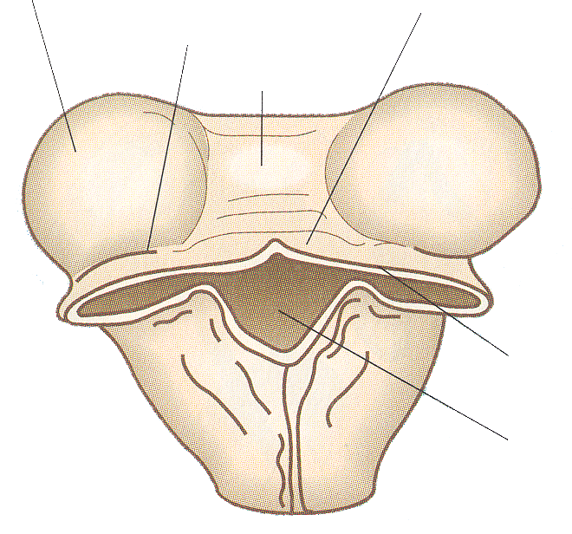
Entwicklung der Fossa rhomboidea und des Kleinhirns
Kleinhirnwülste (Flügelplatte)
Lobus flocculonodularis
Fissura posterolateralis
Vermis
Recessus lateralis
Hantelförmig
„Dumb-bell shaped”
Rautenlippe
IV. Ventrikel
Fissura transversa rhombencephalica
Fusion der Rautenlippen - Kleinhirnwülste
Woche 13

Slide 22
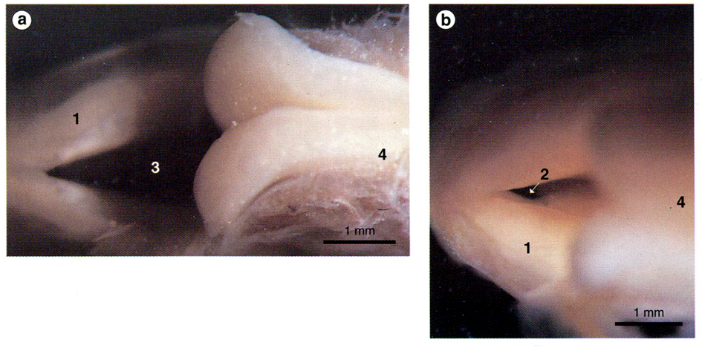
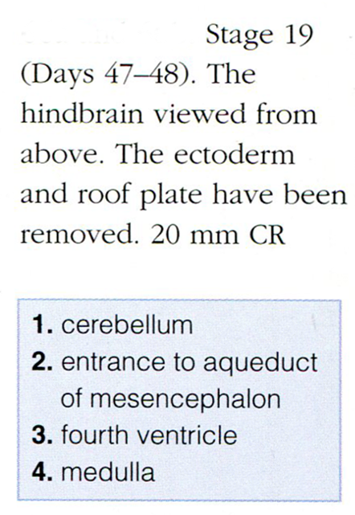

Slide 23
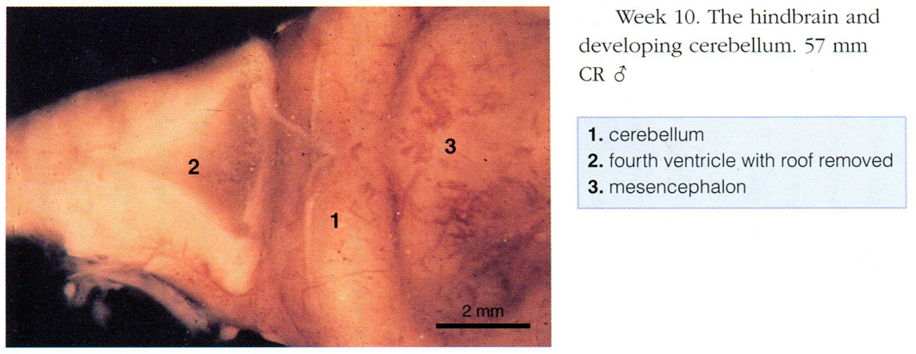

Slide 24
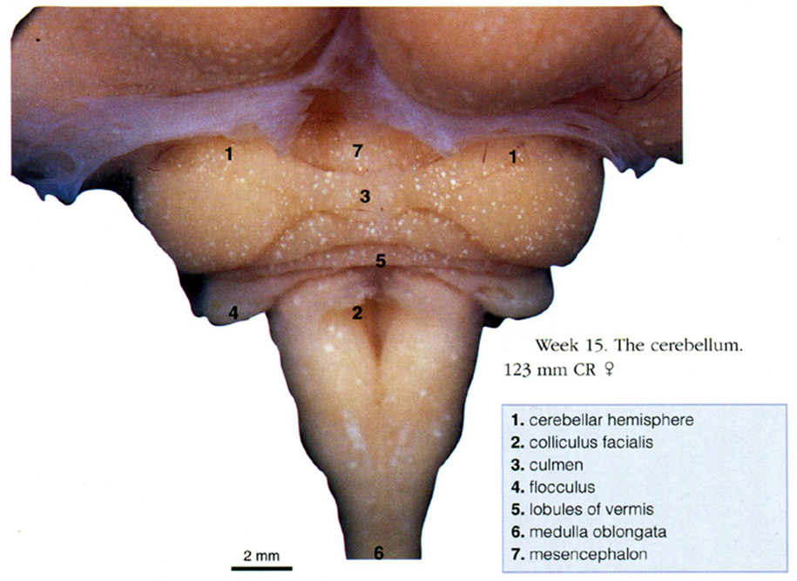

Slide 25
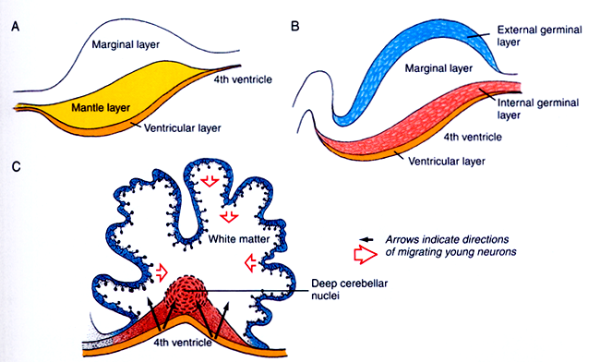

Slide 26
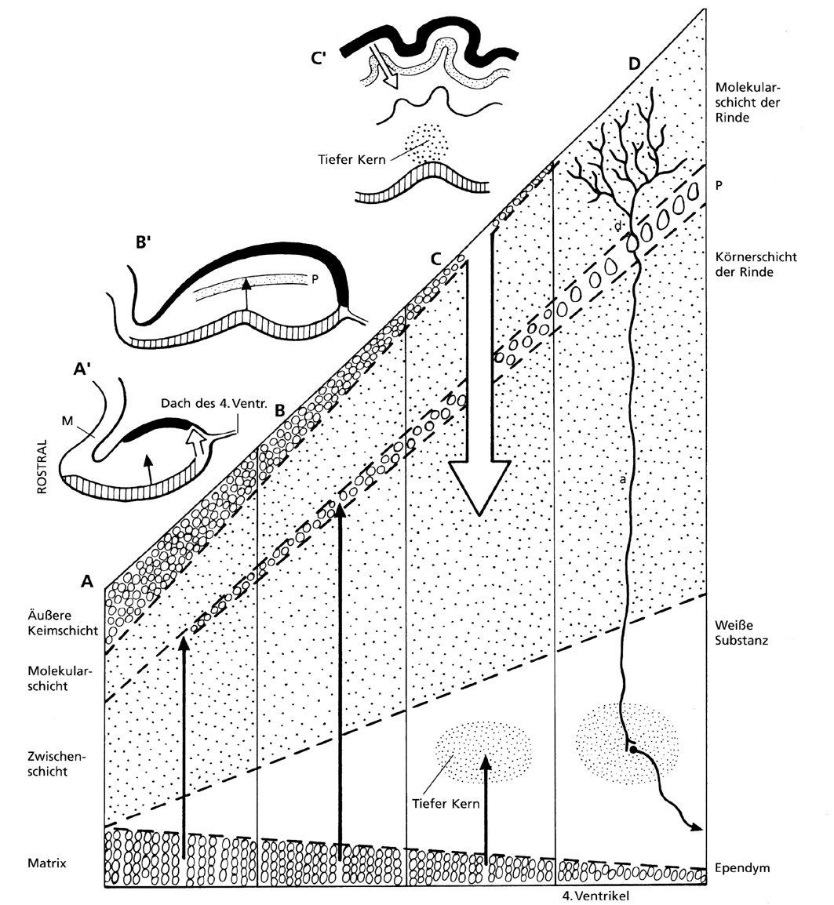

Slide 27
